Slide 1

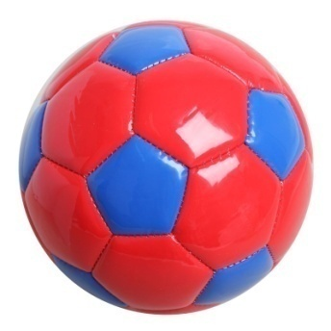
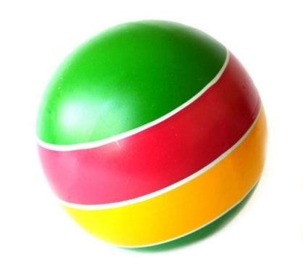
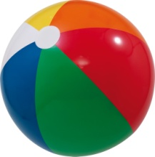
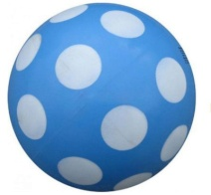
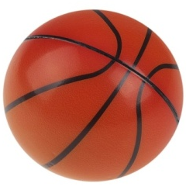
МБДОУ ДС с. Грабово
День веселых мячиков
Разновидности мячей
Подготовила
воспитатель
Аитова Г. И.

Slide 2
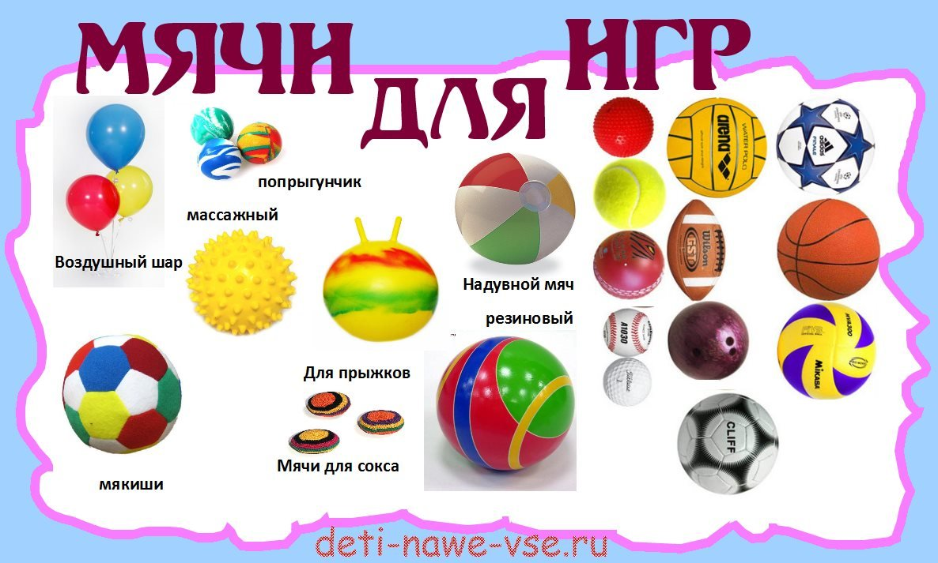
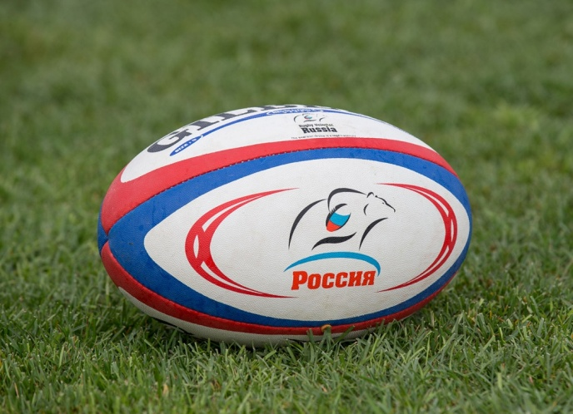
Современные мячи делают из самых разных материалов, различаются они по размерам и назначению.
Зато форма у мяча всегда одинаковая –
круглая. С одним только исключением:
мяч для игры в регби.
Он – овальной формы (как дыня) .

Slide 3
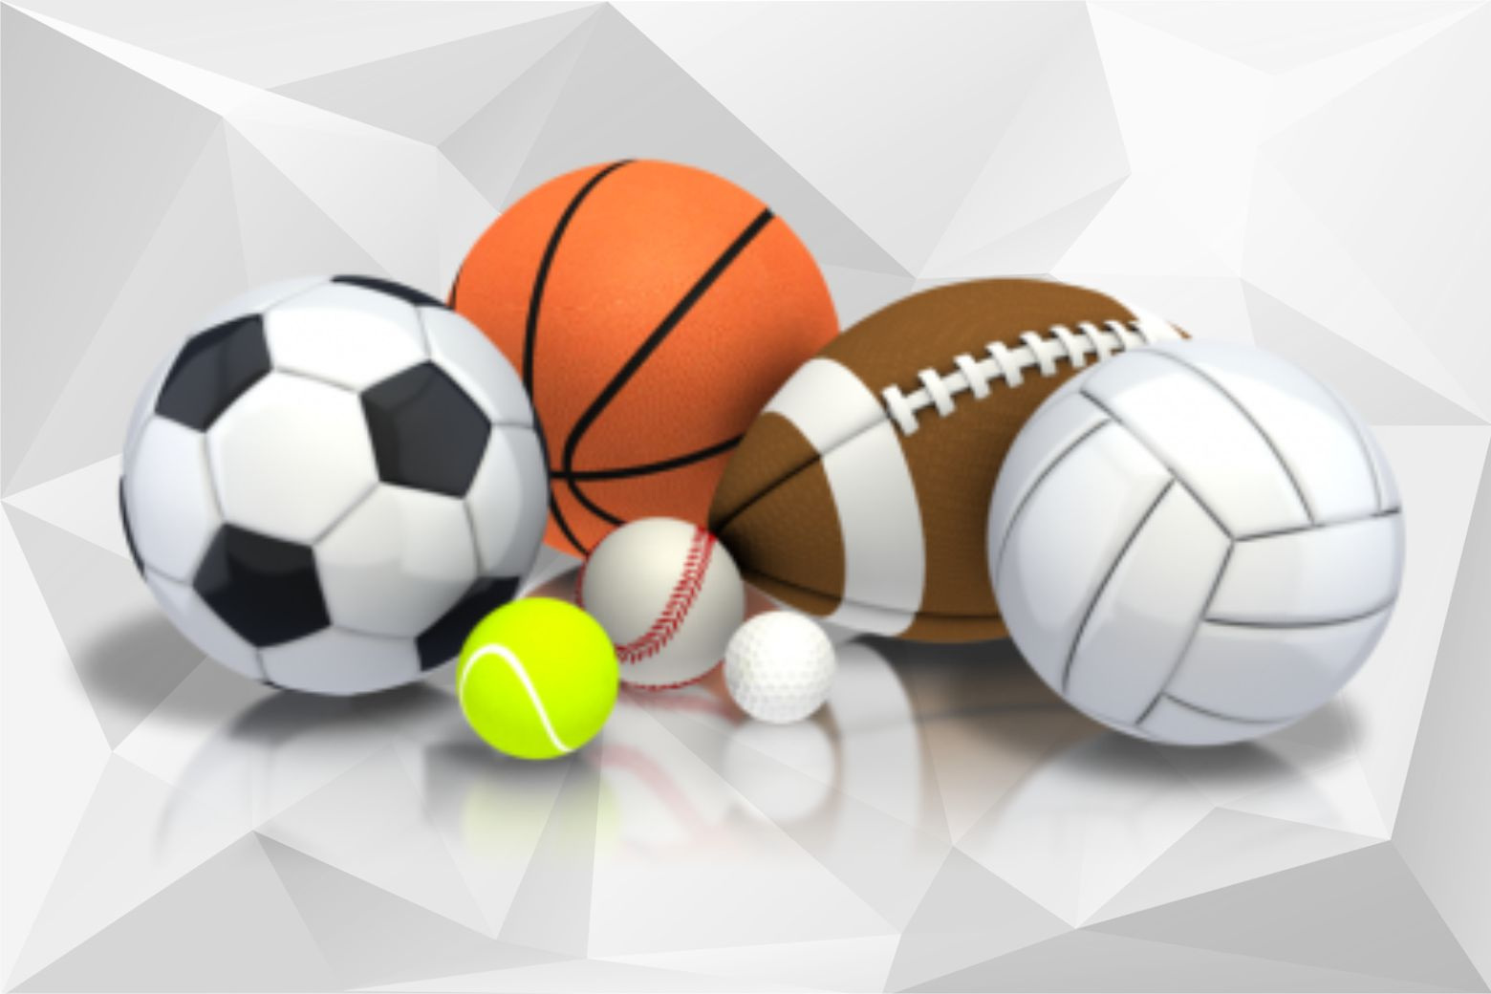
Для детских игр подойдут любые мячи.
А вот для каждой спортивной игры существует свой особенный мяч.
Разные мячи применяются для игры в волейбол, баскетбол, теннис, водное поло, регби и другие игры.
Давайте рассмотрим их более подробно

Slide 4

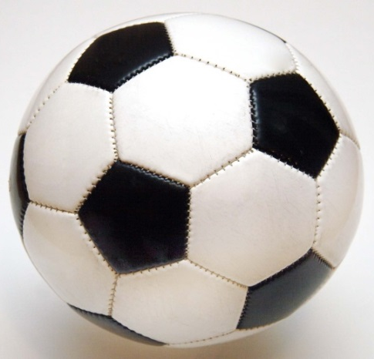
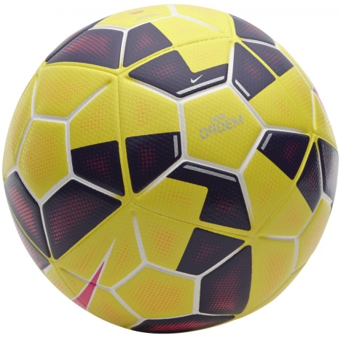
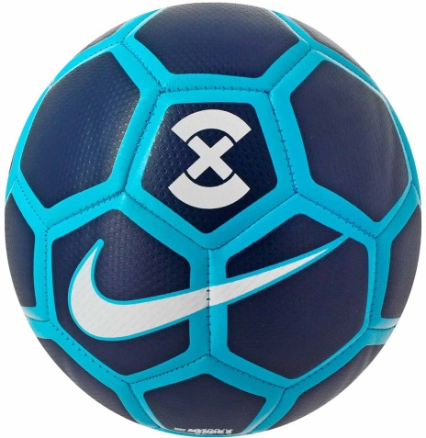
Футбольный мяч
Самая популярная – это расположение черных и белых граней в шахматном порядке.
Оказывается, ее придумали для того, чтобы мяч был хорошо виден во время трансляций матчей на экранах черно-телевизоров.
Современные футбольные мячи могут быть различных цветов, с нанесением логотипов производителей.

Slide 5
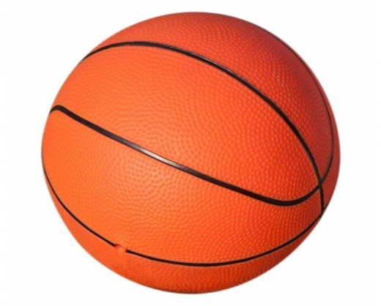
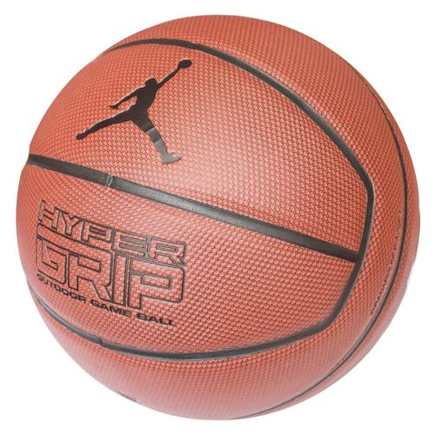
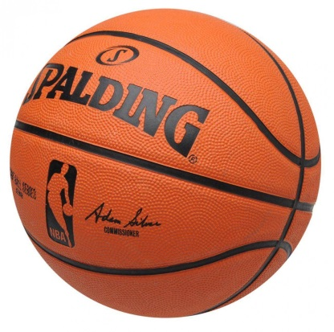
Баскетбольный мяч
Должен быть оранжевого цвета с традиционным рисунком из восьми вставок и черных швов.
Разные мячи используются для мужских и женских команд. Бывают двух типов: предназначенные для игры только в помещениях и универсальные: (для помещения и для улицы).

Slide 6
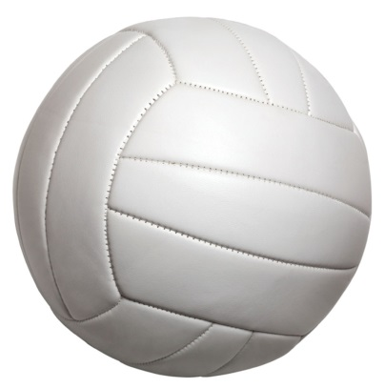
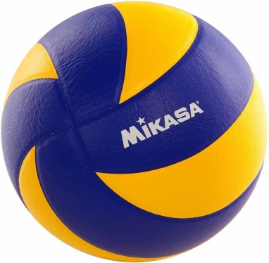
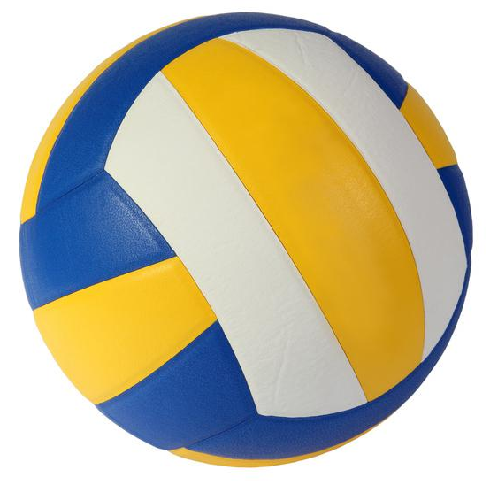
Волейбольный мяч
Может иметь разнообразную расцветку: от белого до сине-желтого оттенка.
Как правило, белым мячом играют в помещении, а цветной используют для игры на улице (пляжный волейбол).

Slide 7
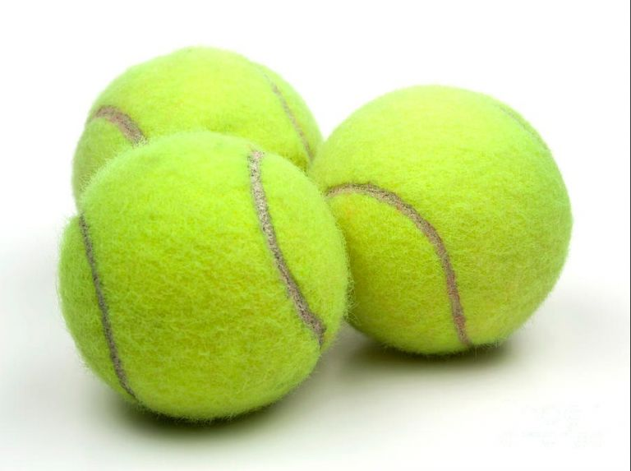
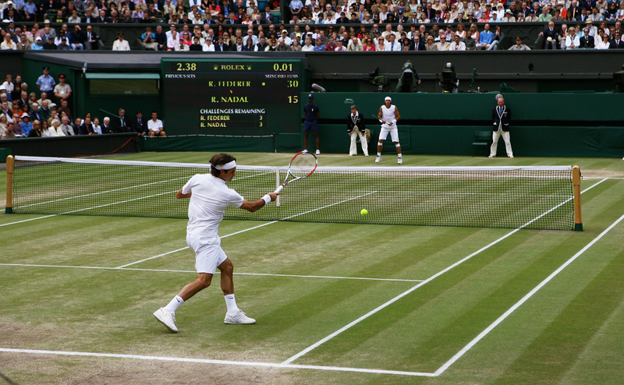
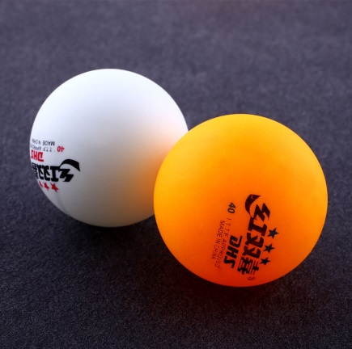
Теннисный мяч
Теннис – это спортивная игра с мячом и ракетками на специальной площадке (корте), разделенной сеткой. Цель игры – ударом ракетки отправить мяч на половину соперника так, чтобы тот не смог его отбить или отбил с нарушением правил.
Теннисный мяч имеет ворсистую поверхность, может быть белого или желтого цвета.
Большой
теннис
Настольный
теннис
(пинг-понг)

Slide 8
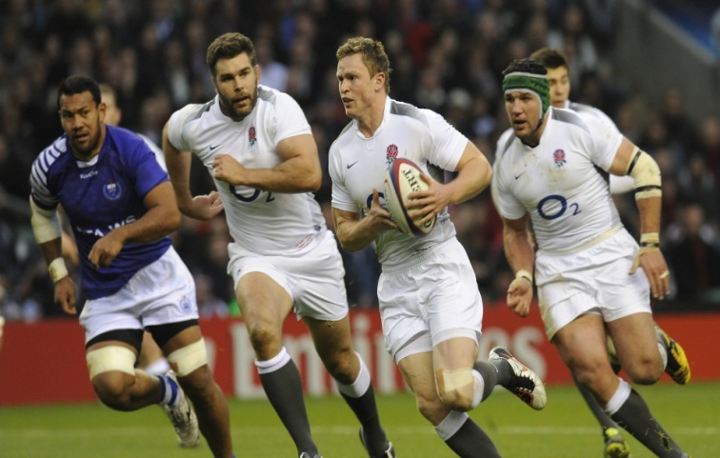
Мяч для игры в регби
Регби – это спортивная командная игра с мячом овальной формы на специальной площадке. Цель игры: передавая мяч друг другу руками (только назад) или ногами (в любом направлении), приземлить его в зачетном поле или забить в ворота (в виде буквы н) противника.

Slide 9
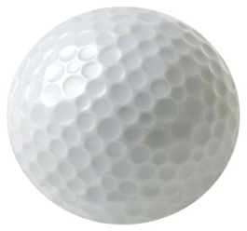
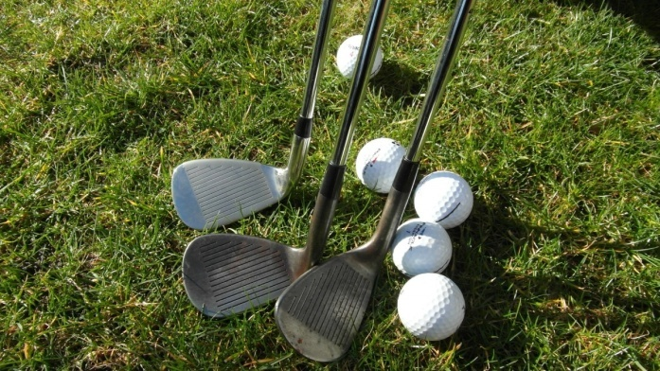
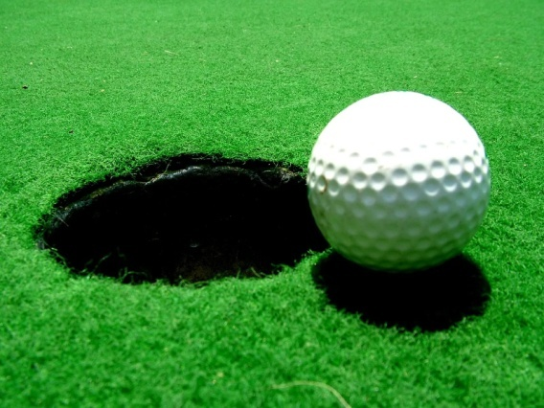
Мяч для игры в гольф
Гольф — это спортивная игра, в которой отдельные участники или команды соревнуются, загоняя маленький мячик в специальные лунки ударами клюшек.
Поверхность мяча имеет большое количество впадин,
что увеличивает скорость мяча.

Slide 10
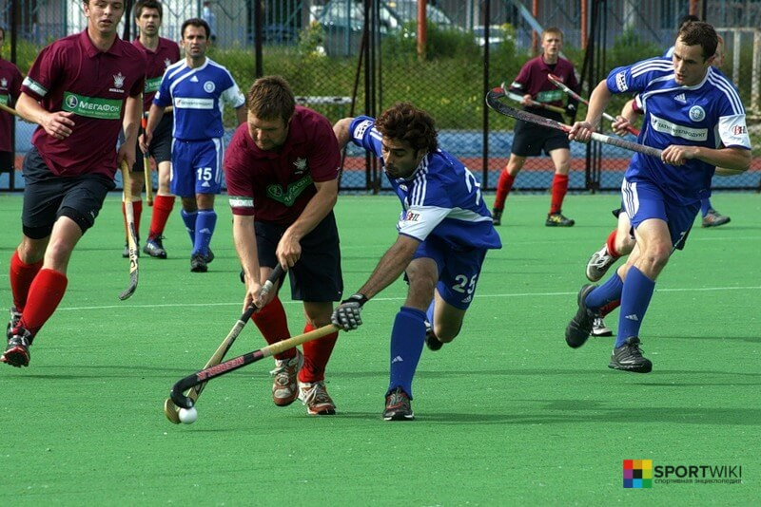
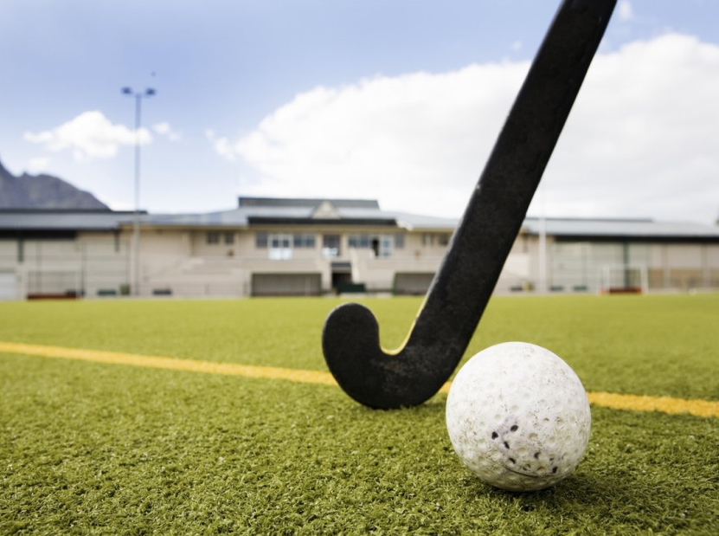
Хоккей на траве
Это командный вид спорта, в который играют две команды, используя клюшку и мяч. Цель игры: забросить как можно больше мячей в ворота соперника . Касаться мяча ногами или руками запрещено.
Мяч должен иметь круглую форму, быть твердым, белого или другого разрешенного цвета, отличного по цвету от игрового покрытия.
люшки

Slide 11
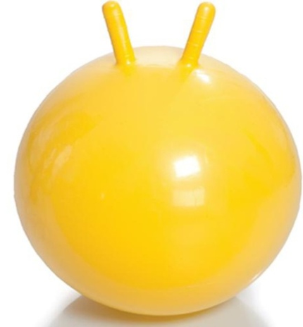
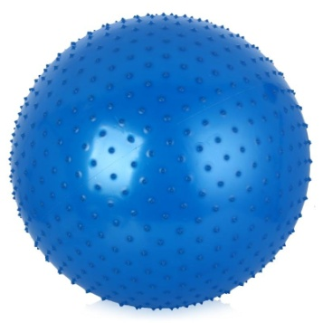
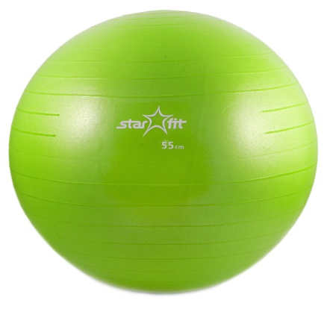
Фитбол
Фитбол – это большой упругий мяч,
используемый для занятий аэробикой.
Мяч имеет обычно круглую форму,
может быть любого цвета.
С рожками Пупырчатый Гладкий
(или массажный) (классический)

Slide 12
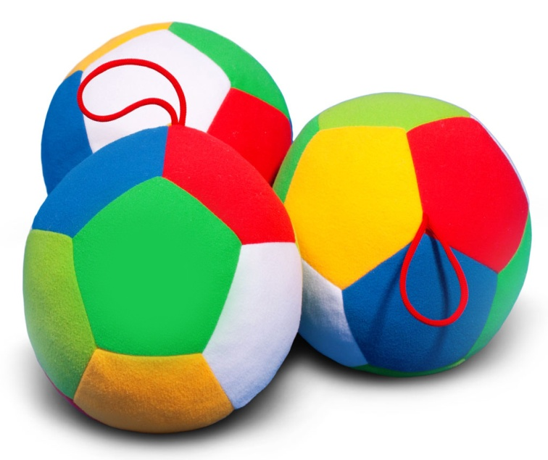
Спасибо за внимание!

